Slide 1
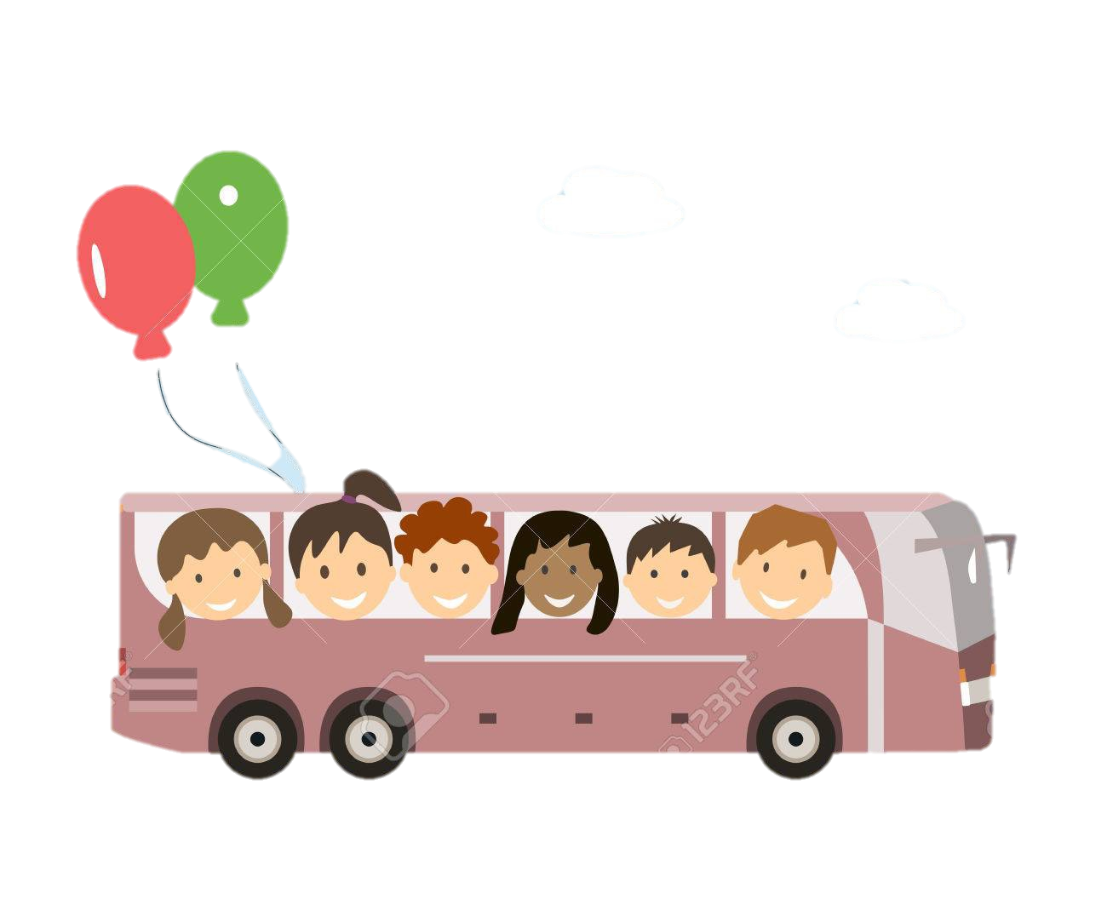

Slide 2
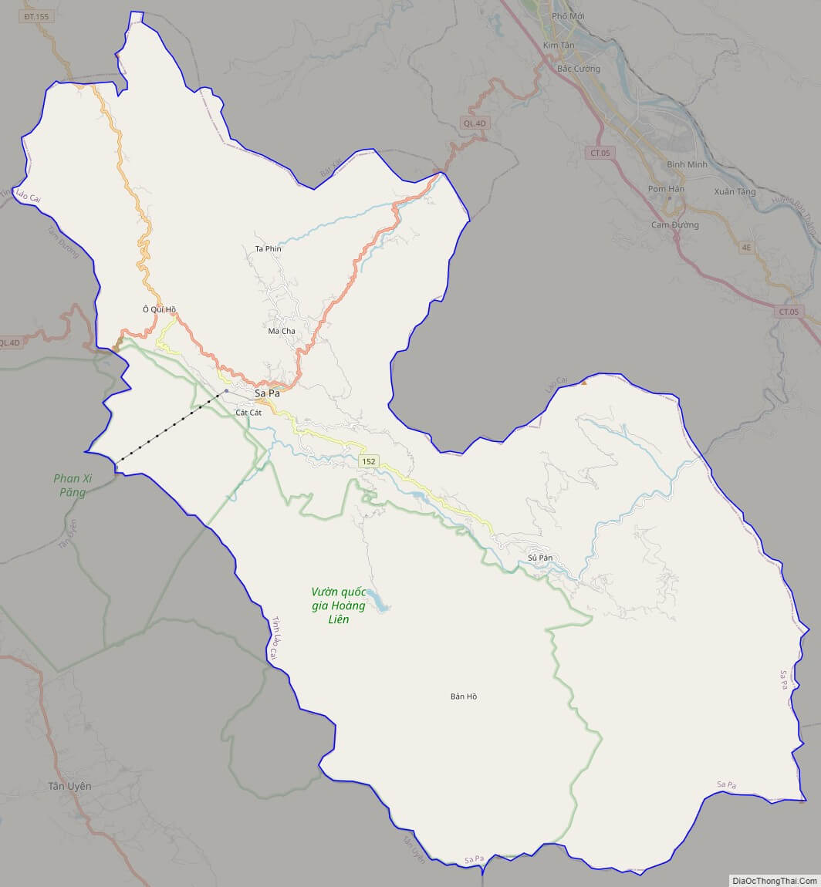
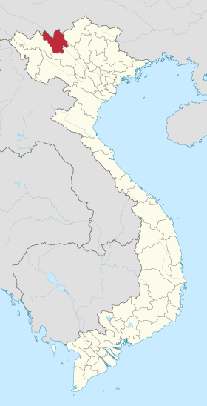
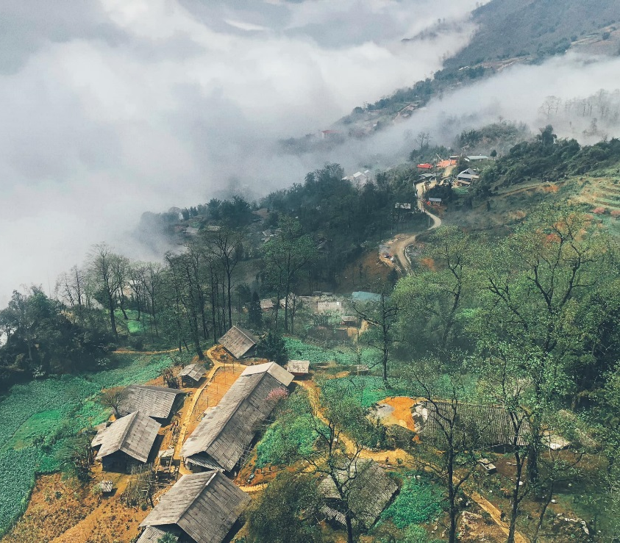
Nằm ở phía Tây bắc của Tổ quốc, Sa Pa là một huyện vùng cao của tỉnh Lào Cai, một vùng đất khiêm nhường, lặng lẽ nhưng ẩn chứa bao điều kỳ diệu của cảnh sắc thiên nhiên
SA PA

Slide 3
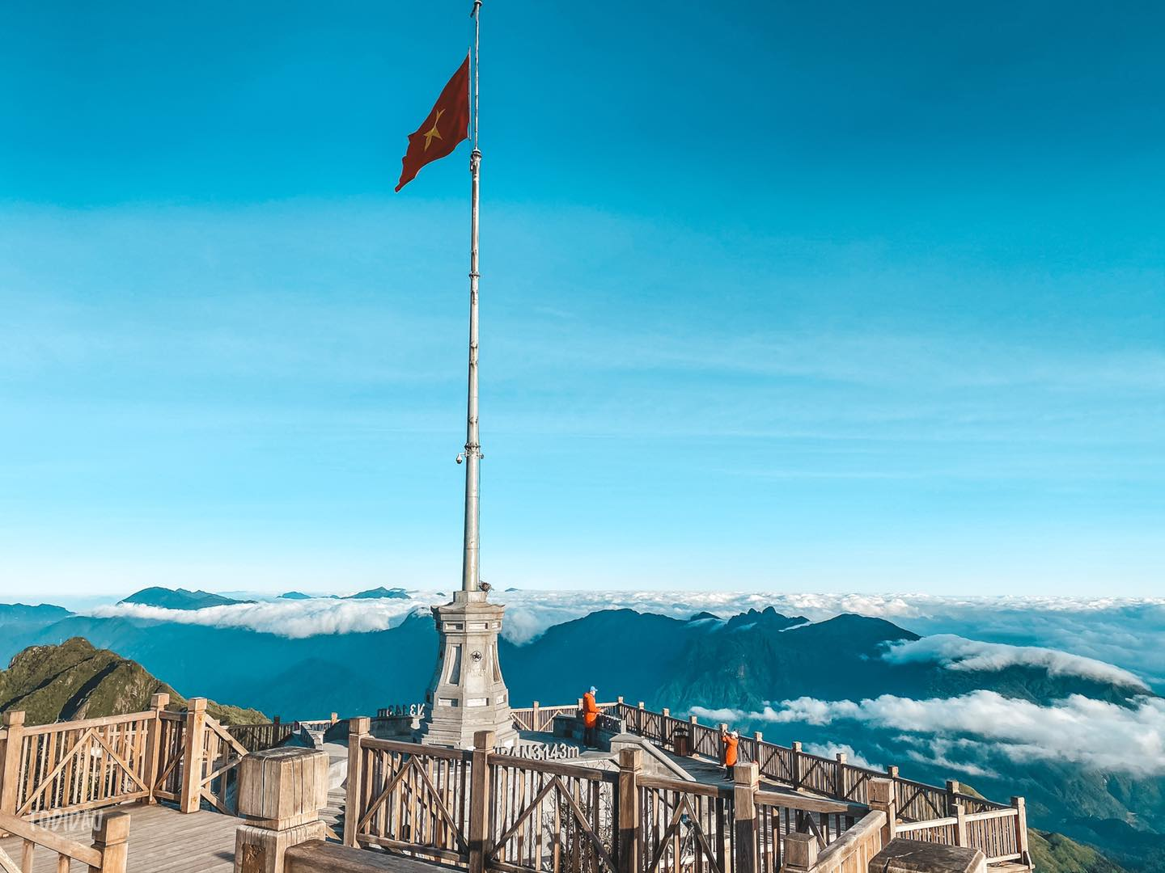
Cột cờ Fanxipang cao 3143m

Slide 4
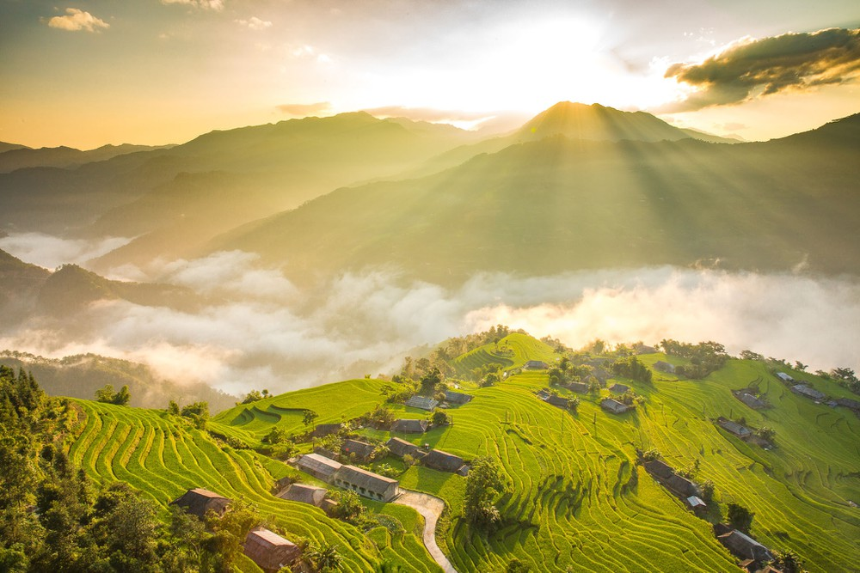
Bình minh Sapa

Slide 5
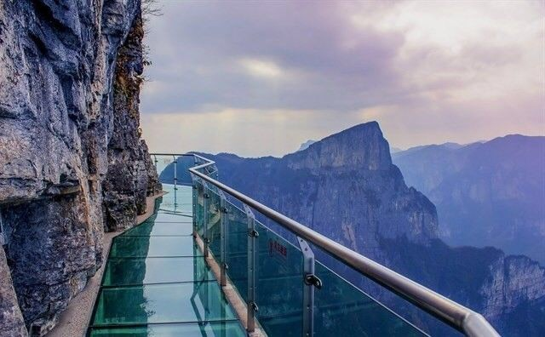
Cầu kính Sapa

Slide 6
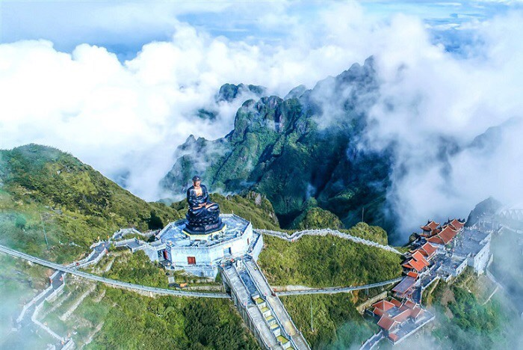
Tượng Phật trên đỉnh Fanxipang

Slide 7
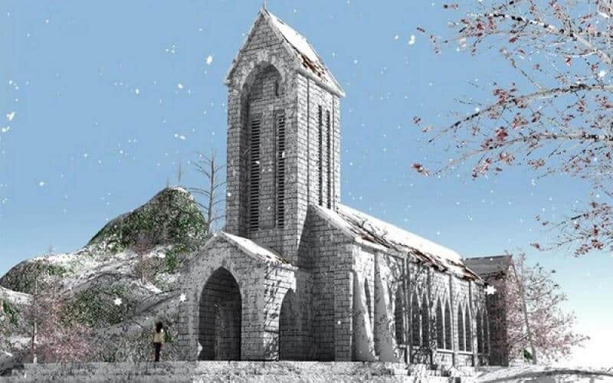
Nhà thờ đá Sapa

Slide 8
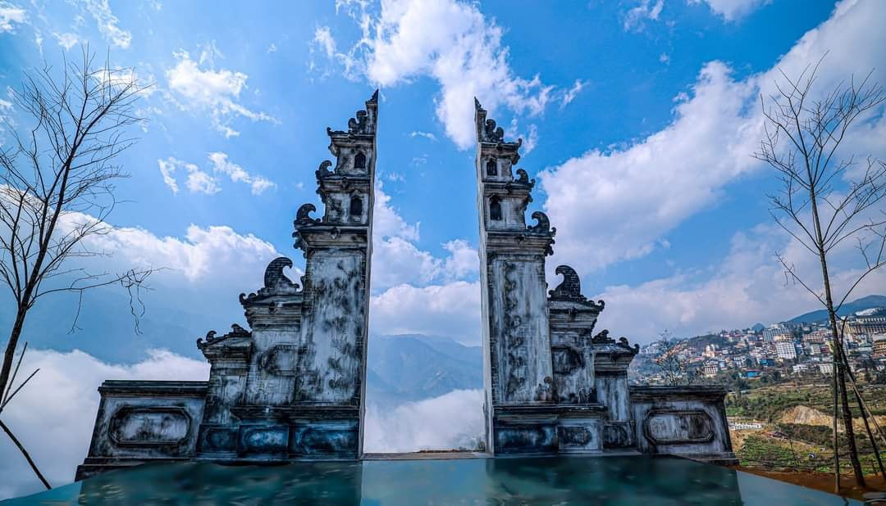
Cổng trời Sapa

Slide 9
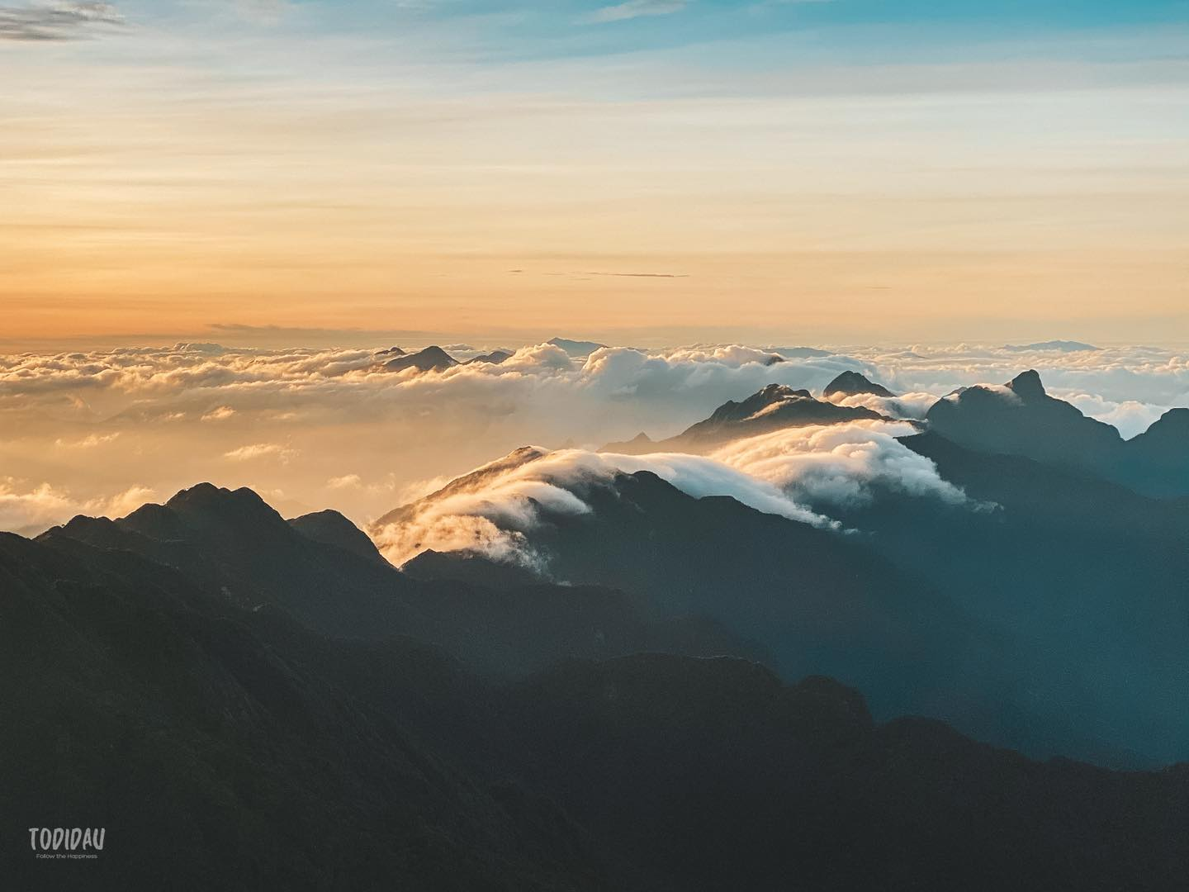
- Nguyễn Thành Long-

Slide 10
I
TÌM HIỂU CHUNG
Tác giả
Tác phẩm
II
TÌM HIỂU VĂN BẢN
Vẻ đẹp thiên nhiên Sapa
2. Vẻ đẹp con người Sapa
III
TỔNG KẾT
Nội dung
Nghệ thuật

Slide 11
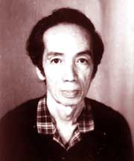
I
TÌM HIỂU CHUNG
1
Tác giả
Nguyễn Thành Long (1925 – 1991), quê ở huyện Duy Xuyên, tỉnh Quảng Nam
Nhà văn trưởng thành trong cuộc kháng chiến chống Pháp
Là cây bút chuyên về truyện ngắn và kí.
Truyện ngắn của Nguyễn Thành Long nhẹ nhàng, tình cảm, thường pha chất kí và giàu chất thơ.
Nguyễn Thành Long
(1925 – 1991)

Slide 12
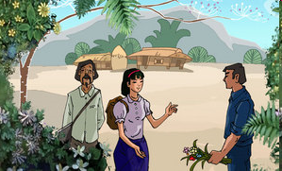
I
TÌM HIỂU CHUNG
2
Tác phẩm
Hoàn cảnh sáng tác
Là kết quả của chuyến đi Lào Cai trong mùa hè năm 1970 của tác giả. Rút ra từ tập “Giữa trong xanh”

Slide 13
I
TÌM HIỂU CHUNG
2
Tác phẩm
Thể loại
Truyện ngắn
PTBĐ
Tự sự, miêu tả, biểu cảm
Ngôi kể
Ngôi thứ 3- tác giả kể

Slide 14
I
TÌM HIỂU CHUNG
2
Tác phẩm
TÌNH HUỐNG TRUYỆN
- Tình huống:
Là cuộc gặp gỡ tình cờ của anh thanh niên làm công tác khí tượng trên đỉnh Yên Sơn với bác lái xe, ông họa sĩ và cô kĩ sư
- Tác dụng
+ Nhân vật chính là anh thanh niên xuất hiện một cách tự nhiên, khách quan và cũng được soi chiếu, đánh giá và cảm nhận qua cái nhìn của các nhân vật khác
+ Góp phần thể hiện chủ đề của tác phẩm

Slide 15
Trên chuyến xe khách từ Lào Cai đi Lai Châu, bác lái xe trò chuyện với ông hoạ sĩ và cô kĩ sư mới ra trường. Chiếc xe dừng lại lấy nước và nghỉ ngơi, bác lái xe giới thiệu với cô kĩ sư và ông hoạ sĩ về một người “Cô độc nhất thế gian”, đó là anh thanh niên làm công tác khí tượng kiêm vật lí địa cầu trên đỉnh Yên Sơn cao 2600 mét. Xúc động trước vẻ đẹp tâm hồn của anh, ông hoạ sĩ đã phác hoạ bức chân dung anh thanh niên. Sau cuộc trò chuyện âý, cô kĩ sư càng thấy vững tin hơn vào quyết định lên nhận công tác ở miền núi của mình. Họ chia tay trong niềm xao xuyến, bâng khuâng với lời hẹn của ông hoạ sĩ nhất định sẽ trở lại Sa Pa.

Slide 16
I
TÌM HIỂU CHUNG
2
Tác phẩm
Từ đầu … “thế gian”: Sự xuất hiện của anh thanh niên qua lời kể của bác lái xe.
Tiếp … “như thế”: Cuộc gặp gỡ trò chuyện giữa anh thanh niên, ông họa sĩ và cô kĩ sư.
Còn lại: Cuộc chia tay giữa ba nhân vật.
Phần 1
Phần 2
Phần 3

Slide 17
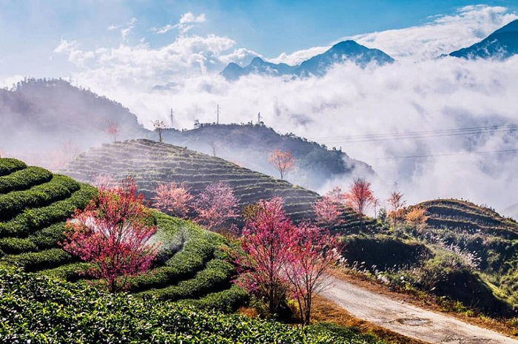
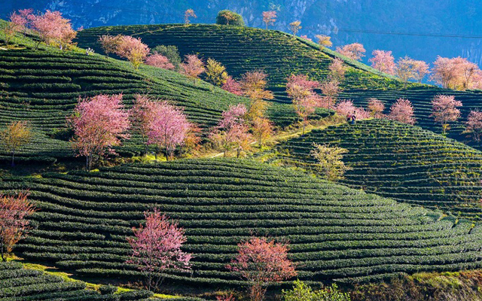
II
TÌM HIỂU CHI TIẾT
1
Vẻ đẹp thiên nhiên Sapa

Slide 18
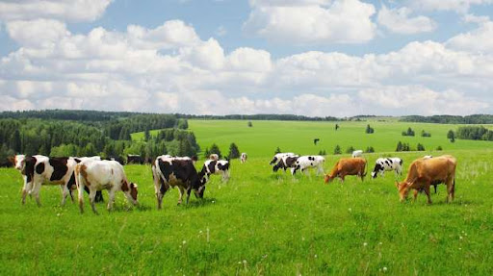
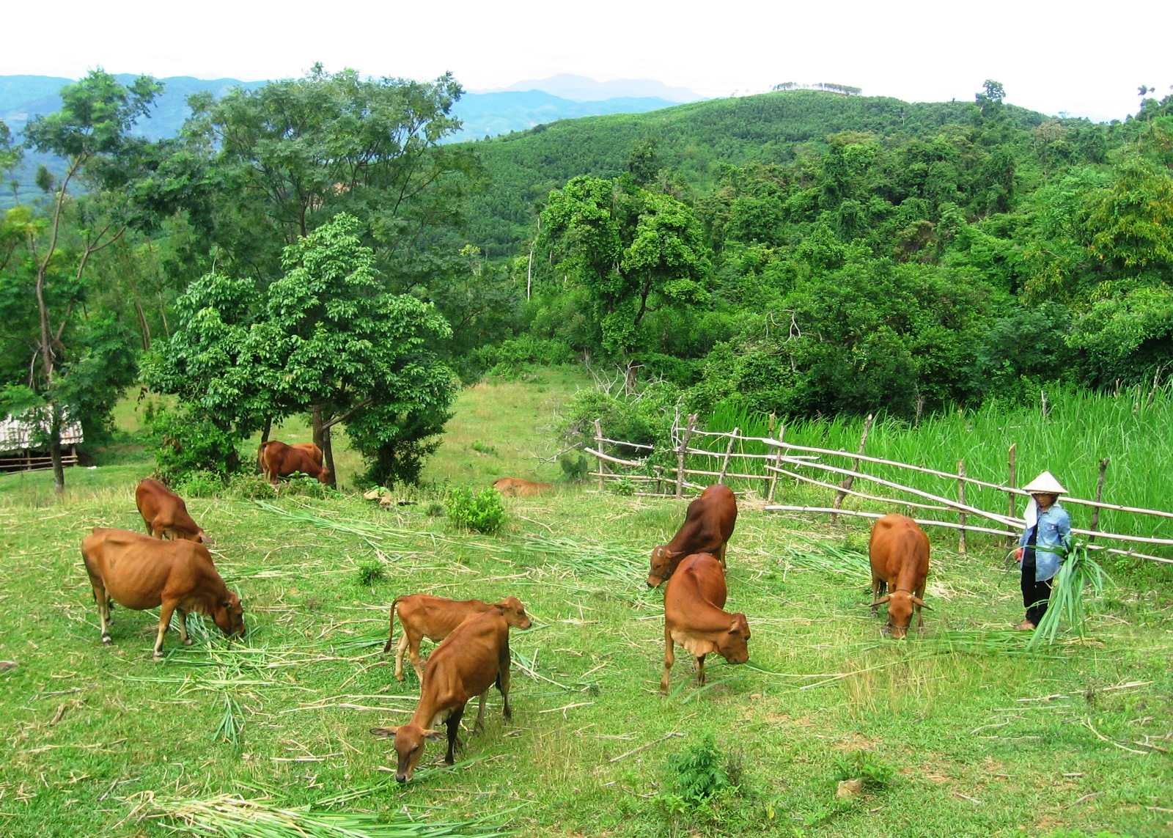
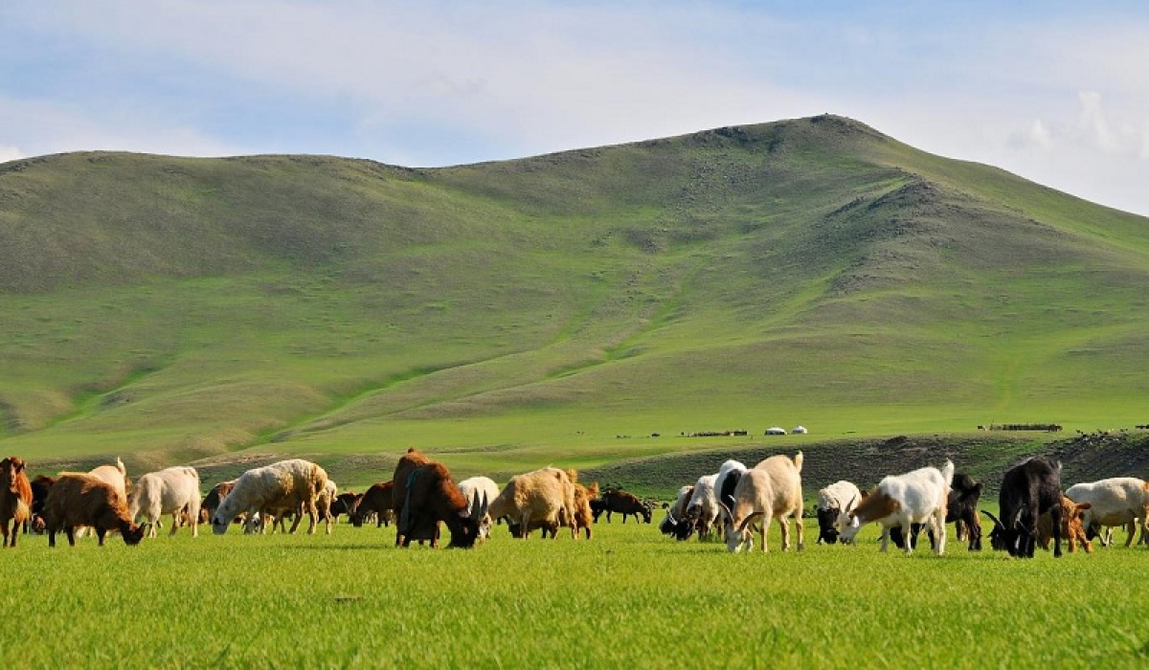
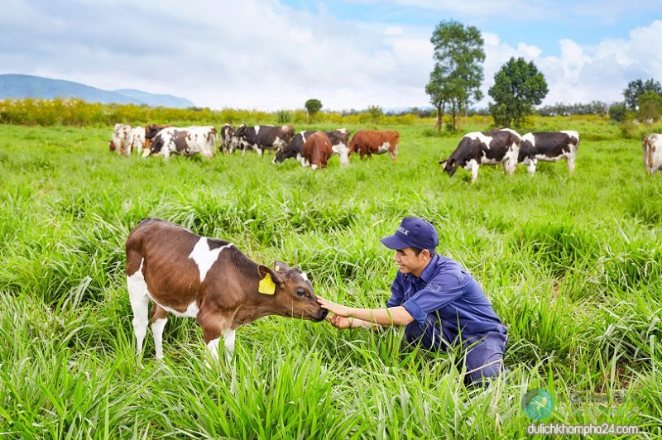

Slide 19
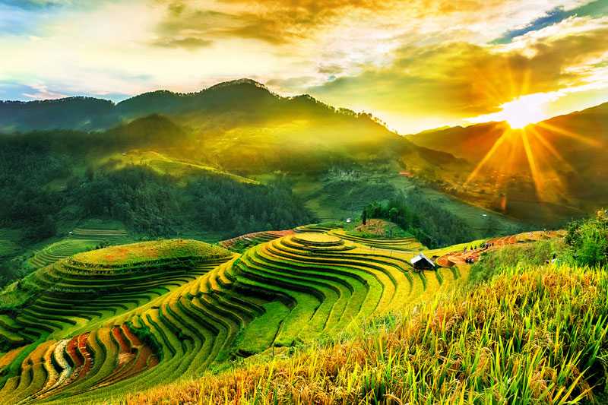
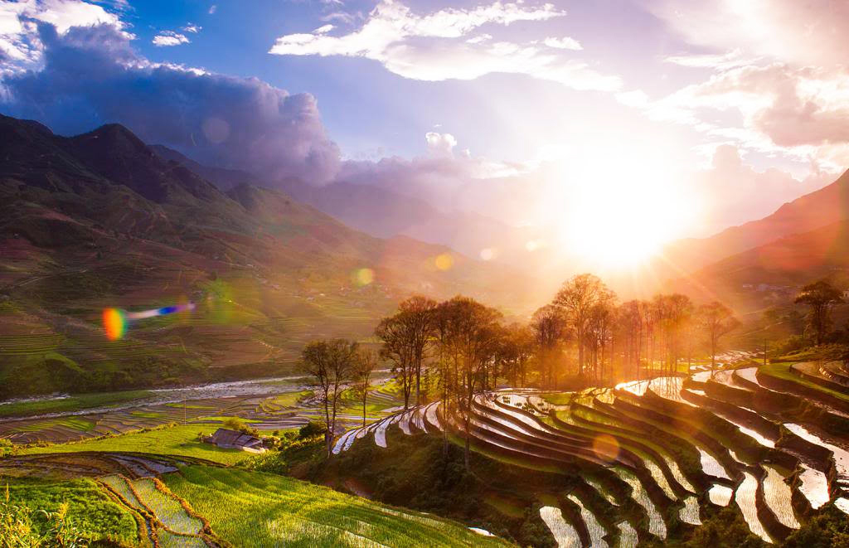
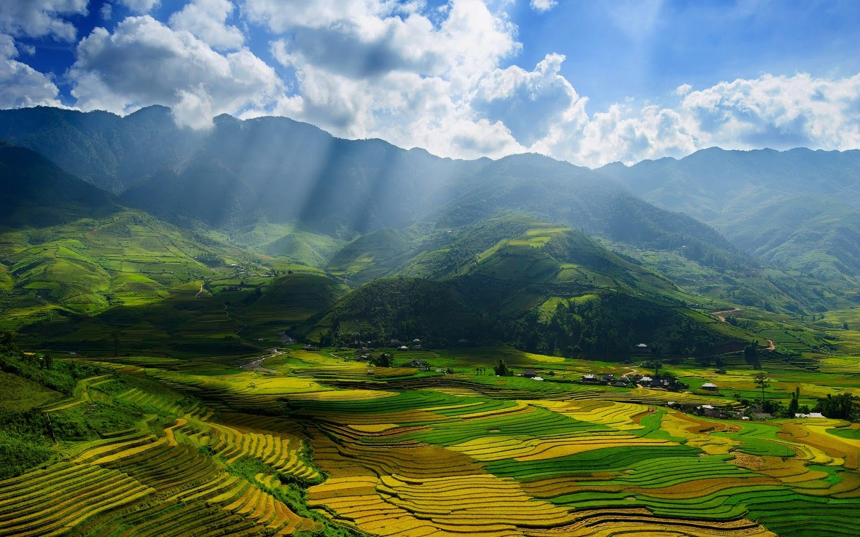
Ánh nắng

Slide 20
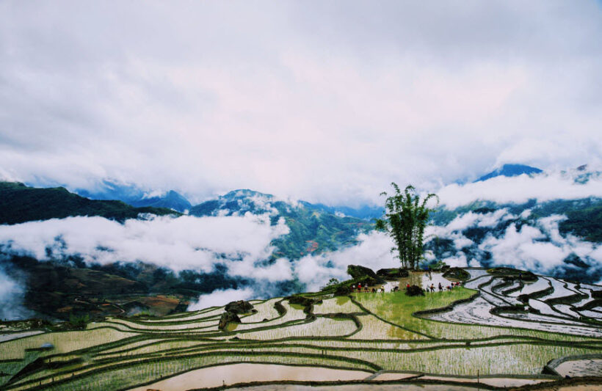
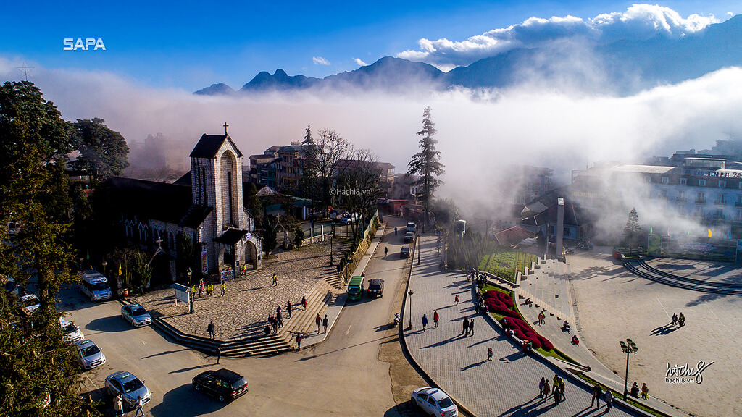
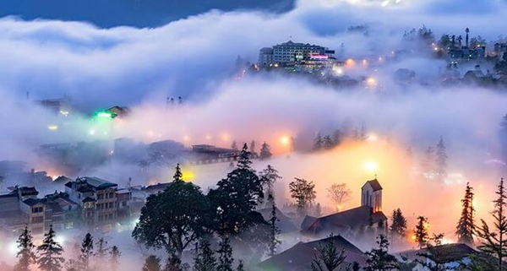
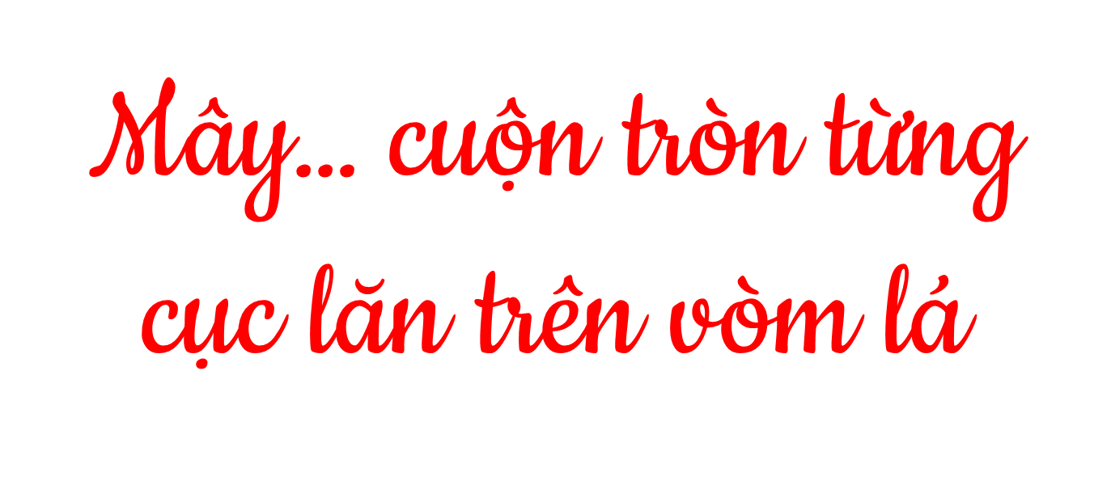

Slide 21
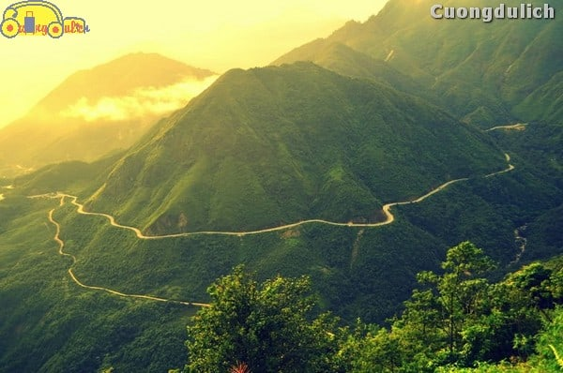
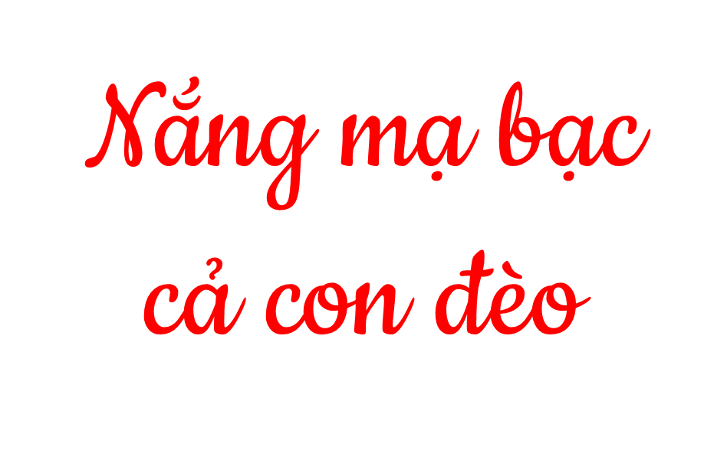
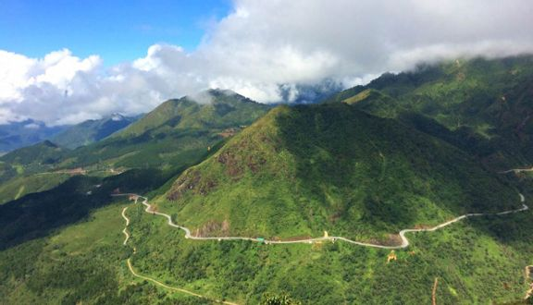
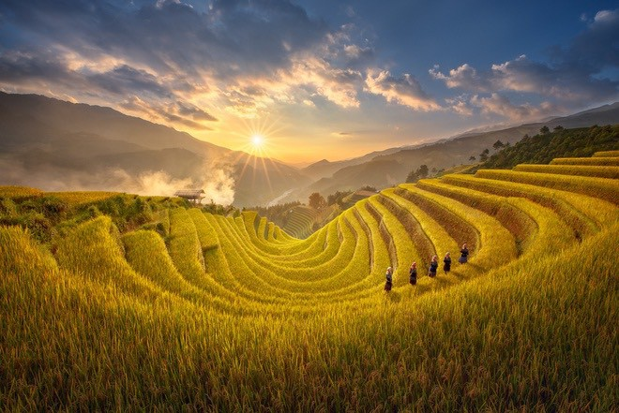

Slide 22
II
TÌM HIỂU CHI TIẾT
1
Vẻ đẹp thiên nhiên Sapa
Sa Pa bắt đầu với những rặng đào.
những đàn bò lang cổ …
Nắng ... len tới, đốt cháy rừng cây
Những cây thông …màu xanh của rừng.
Mây bị nắng xua, cuộn tròn ... luồn cả vào gầm xe.
... nắng đã mạ bạc cả con đèo, ... như một bó đuốc lớn.
Hình ảnh
→ Vẻ đẹp thiên nhiên Sa Pa độc đáo, tươi sáng, thơ mộng, đầy sức sống.
Nghệ thuật
Vài nét chấm phá, nghệ thuật nhân hóa, so sánh, ngôn ngữ đặc sắc.

Slide 23
II
TÌM HIỂU CHI TIẾT
2
Vẻ đẹp con người Sapa
Bác lái xe
Cô kĩ sư
Ông họa sĩ
Anh thanh niên
➔ Nhân vật trọng tâm là anh thanh niên

Slide 24
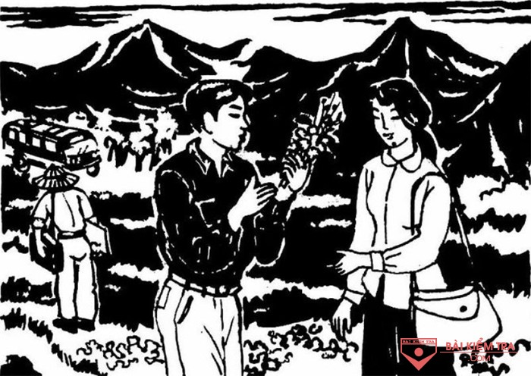
II
TÌM HIỂU CHI TIẾT
2
Vẻ đẹp con người Sapa
a. Nhân vật anh thanh niên
Họ tên: ………………………………………..
Tuổi: …………………………………………..
Hình dáng: …………………….....………….
…………………………………………………….
…………………………………………………….
Nhận xét về sự xuất hiện của anh: ……..…
..................................................................................................................................................

Slide 25
II
TÌM HIỂU CHI TIẾT
2
Vẻ đẹp con người Sapa
a. Nhân vật anh thanh niên
Họ tên: không cụ thể (anh thanh niên)
Tuổi: 27 tuổi
Hình dáng: nhỏ bé, nét mặt rạng rỡ
Sự xuất hiện:
+ Không xuất hiện từ đầu câu chuyện
+ Xuất hiện qua lời kể của nhân vật ông họa sĩ
→ Sự đánh giá khách quan

Slide 26
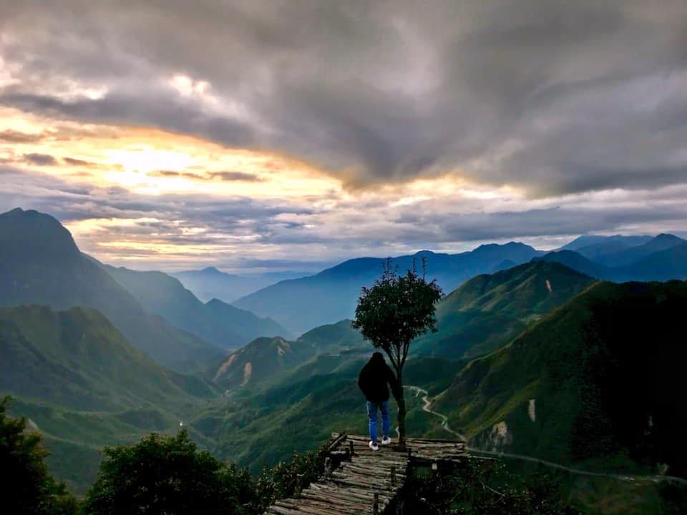
a. Nhân vật anh thanh niên
* Hoàn cảnh sống và làm việc
Hoàn cảnh sống
Một mình trên đỉnh núi Yên Sơn cao 2600m, bốn bề chỉ có cây cỏ và mây mù lạnh lẽo.
Công việc
Làm công tác khí tượng kiêm vật lí địa cầu (nhiệm vụ: đo gió, mưa, nắng, tính mây, đo chấn động mặt đất ... để dự báo thời tiết)
➔ Hoàn cảnh sống vô cùng khắc nghiệt, công việc vô cùng gian khó bởi nó đòi hỏi sự chính xác, tỉ mỉ, tinh thần trách nhiệm cao.

Slide 27
a. Nhân vật anh thanh niên
Công việc nói chung là dễ chỉ cần chính xác
* Đối với công việc
Gian khổ nhất là lần ghi và báo về lúc 1h sáng giữa mưa, tuyết, gió rét
Khi ta làm việc, ta với công việc là đôi sao gọi là một mình được
Công việc của cháu gian khổ thế đấy, chứ cất nó đi cháu buồn đến chết mất
Từ khi phát hiện ra đám mây khô … “cháu sống thật hạnh phúc”
➔ Rất say sưa, nghiêm túc, tận tâm tận lực, có trách nhiệm cao, luôn tìm thấy niềm vui trong công việc, sẵn sàng cống hiến sức trẻ cho tổ quốc.

Slide 28
* Đối với cuộc sống:
- Anh trồng hoa, Anh nuôi gà
Anh đã sắp xếp đồ đạc trong căn nhà nhỏ hết sức sạch sẽ gọn gàng
- Anh say mê đọc sách, xem sách là bạn
➔ Anh là người rất yêu cuộc sống

Slide 29
a. Nhân vật anh thanh niên
* Thái độ với mọi người
Gói thuốc làm quà cho vợ bác lái xe
Tặng hoa cho cô gái
Mừng quýnh vì sách
Pha trà ngon mời khách
Tiễn khách bằng một làn trứng
➔ Anh là người cởi mở, chân thành, ân cần, chu đáo với mọi người

Slide 30
a. Nhân vật anh thanh niên
* Đối với chính mình
Anh từ chối ông họa sĩ vẽ mình và giới thiệu người khác mà anh cho là xứng đáng hơn
➔ Anh rất khiêm tốn

Slide 31
a. Nhân vật anh thanh niên
➔ Hình ảnh người thanh niên trẻ tuổi, với lòng yêu công việc, yêu cuộc sống, mến khách và rất khiêm tốn.
➔ Anh thanh niên là chân dung con người lao động mới trong công cuộc xây dựng và bảo vệ đất nước

Slide 32
- Em học tập được gì từ nhân vật anh thanh niên?
- Có ý kiến cho rằng cách sống như anh thanh niên không còn phù hợp trong thời đại ngày nay, bản thân em nghĩ như thế nào về ý kiến ấy?

Slide 33
b. Các nhân vật khác
Nhân vật | Chi tiết | Nhận xét chung
Bác lái xe
Ông họa sĩ
Cô kĩ sư
Vui tính, hồ hởi, có trách nhiệm với khách
➔ Điểm chung: Biết hi sinh quyền lợi riêng, quên mình vì công việc chung
Tinh tế, giàu cảm xúc, từng trải nên rất sâu sắc
➔ Tác giả muốn ca ngợi những người vô danh lặng lẽ, say mê cống hiến
Trẻ trung, kín đáo, dịu dàng, nhạy cảm, giàu khao khát, sẵn sàng nhận nhiệm vụ

Slide 34
III
TỔNG KẾT
Ca ngợi những con người có phẩm chất cao đẹp đang lặng lẽ quên mình cống hiến cho tổ quốc.

Slide 35
III
TỔNG KẾT
- Cốt truyện đơn giản
- Tình huống truyện tự nhiên tình cờ hấp dẫn
- Nghệ thuật tả cảnh thiên nhiên đặc sắc, miêu tả nhân vật từ nhiều điểm nhìn
- Kết hợp kể, tả với nghị luận
- Nhân vật chính xuất hiện sau

Slide 36
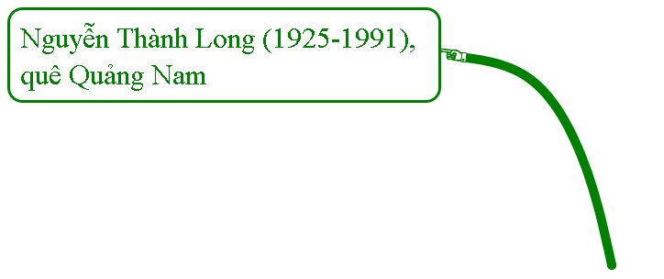
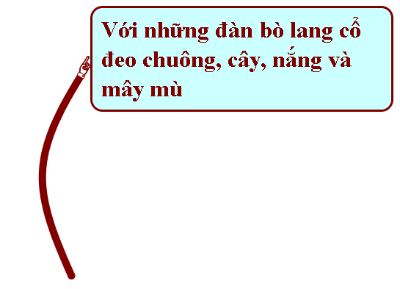
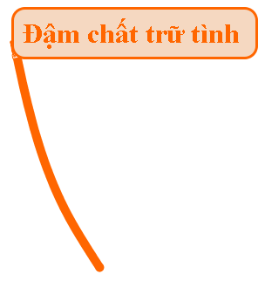
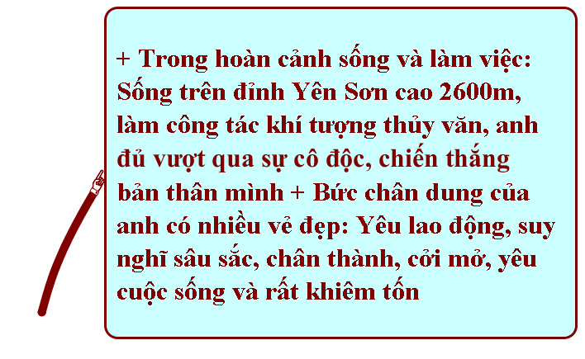
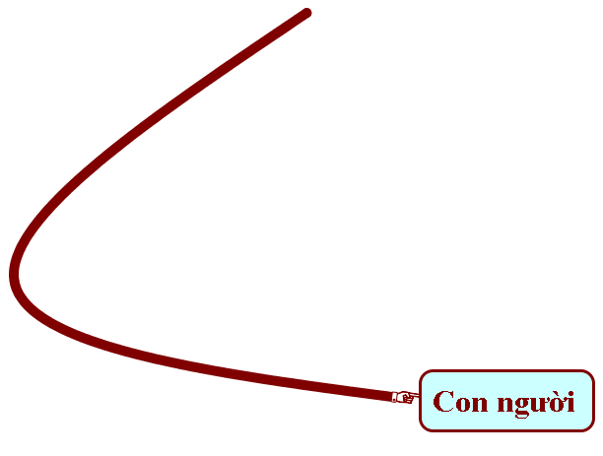
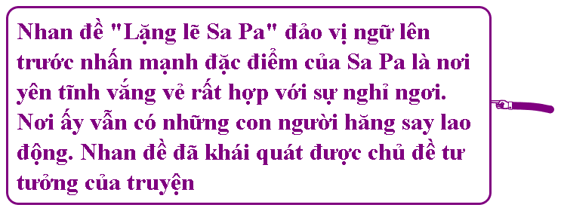
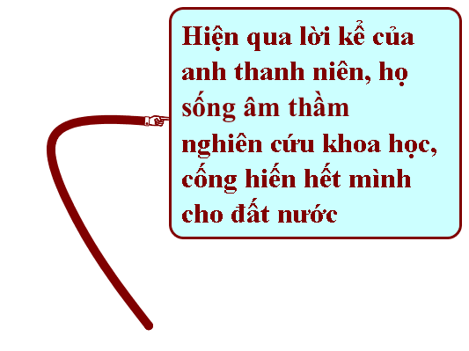
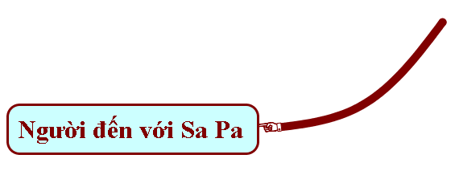
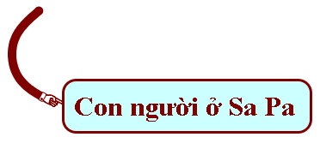

Slide 37
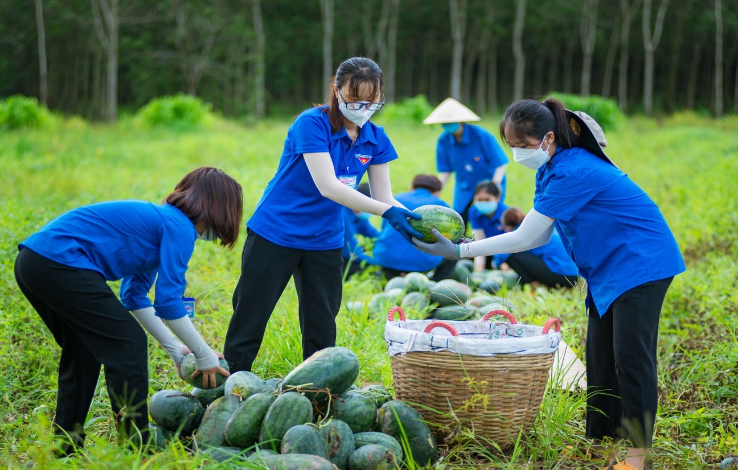
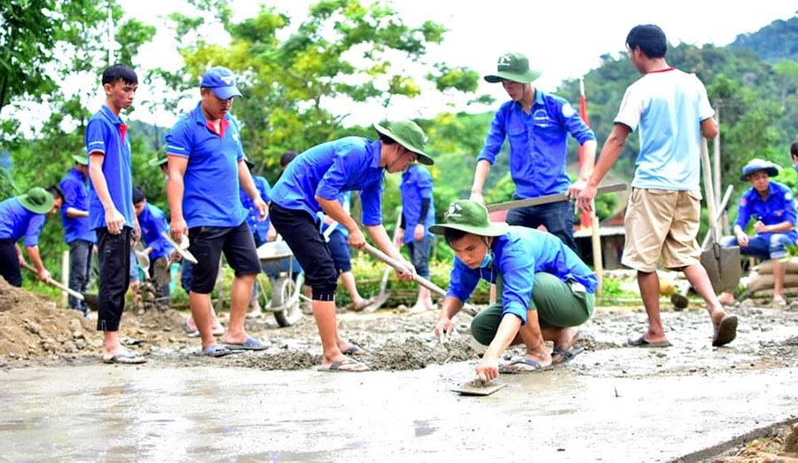
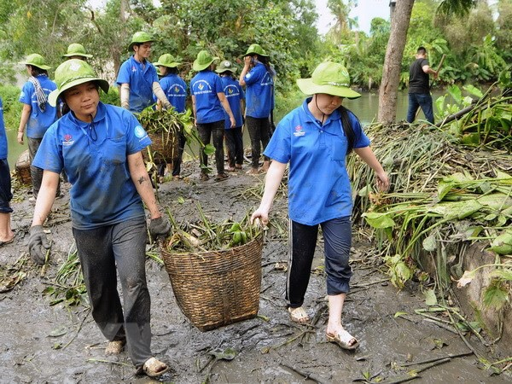

Slide 38
